Slide 1
ÖZGÜVEN – ÖZSAYGI GELİŞTİRME
0272 214 45 56
Sümer Mh. Kurtuluş Cd. No48/2 İç Kapı No:C Merkez/AFYONKARAHİSAR
afyonram
@Afyon_RAM
https://afyonram.meb.k12.tr/

Slide 2
Özgüven kişinin kendini kendi zihninde olumlu ve yeterli algılaması veya kendisi hakkında olumlu iç tasarımlara sahip olması olarak kabul edilir.

Slide 3
Özsaygı, kendine saygı duymak ve değer vermektir. Yani kendini sevmek, kendine sürekli sevecen davranmak, kendini saymak, kendine öncelik vermek ve kendi ihtiyaçlarını karşılamaktır.

Slide 4
Kişide özgüven ve özsaygı gelişmesi pek çok faktöre bağlıdır.
- Aile ile ilişkiler
- Travmatik yaşantılar
- Mükemmeliyetçi tutum
- Arkadaşlık ilişkileri, vb.

Slide 6
Özgüven Ve Özsaygıyı
Arttırmak İçin Öneriler

Slide 8
Bir kağıda olumlu özelliklerinizi yazıp ve her gün görebileceğiniz bir yere asabilirsiniz.

Slide 9
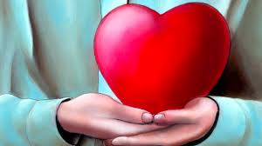
Belli aralıklarla; sadece kendinize ayırdığınız zaman diliminde, yapmaktan keyif aldığınız şeylere odaklanabilirsiniz.

Slide 10
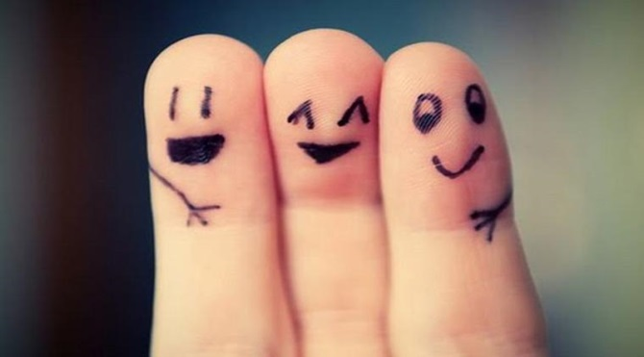
Arkadaşlarınıza, onların olumlu yönlerine odaklanarak küçük notlar yazıp sürpriz yapabilirsiniz.İsterseniz bunu, bir grup halinde birlikte de yapabilirsiniz.

Slide 11
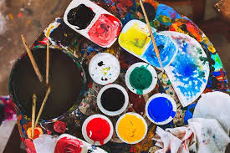
Bir hobi edinebilir veya yeteneğinizin olduğu bir alanda kendinizi geliştirebilirsiniz.

Slide 12
İnsanlara ‘Evet’, kendinize ‘Hayır’ dediğiniz durumları yeniden değerlendirerek; ‘Hayır’ demenin bir hak olduğunu kendinize hatırlatabilirsiniz.

Slide 13
TEŞEKKÜRLER

